Slide 1
Техники Активного слушания
Семинар – практикум для педагогов ДОУ
Подготовила педагог-психолог
Новотельнова О.М.

Slide 2
Активное слушание – это слушание, с правильной внутренней и внешней активностью. Активное слушание помогает установить контакт и расположить к себе собеседника, понять его точку зрения - и при необходимости повернуть ее в нужную сторону.

Slide 3
Несколько правил активного слушания
Доброжелательный настрой. Спокойно реагировать на все, что говорит собеседник. Никаких личных оценок и замечаний к сказанному.
Не устраивать расспросы. Строить предложения в утвердительной форме.
Делать паузу. Давать собеседнику время подумать.

Slide 4
4. Не бойтесь делать ошибочные предположения насчет испытываемых собеседником чувств. Если что не так, собеседник поправит вас.
5. Зрительный контакт: глаза собеседников находятся на одном уровне.
6. Если вы понимаете, что собеседник не настроен на разговоры и откровенность, то оставьте его в покое

Slide 5
Приемы активного слушания
1. Кивание (но не в режиме китайского болванчика).
2. Использование междометий «да», «ага», «угу» и пр.
3. Принятие позы внимания и заинтересованности (легкий наклон в сторону собеседника, открытая или нейтральная поза, а не поза пренебрежения, обязателен зрительный контакт).

Slide 6
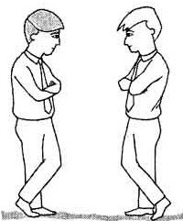
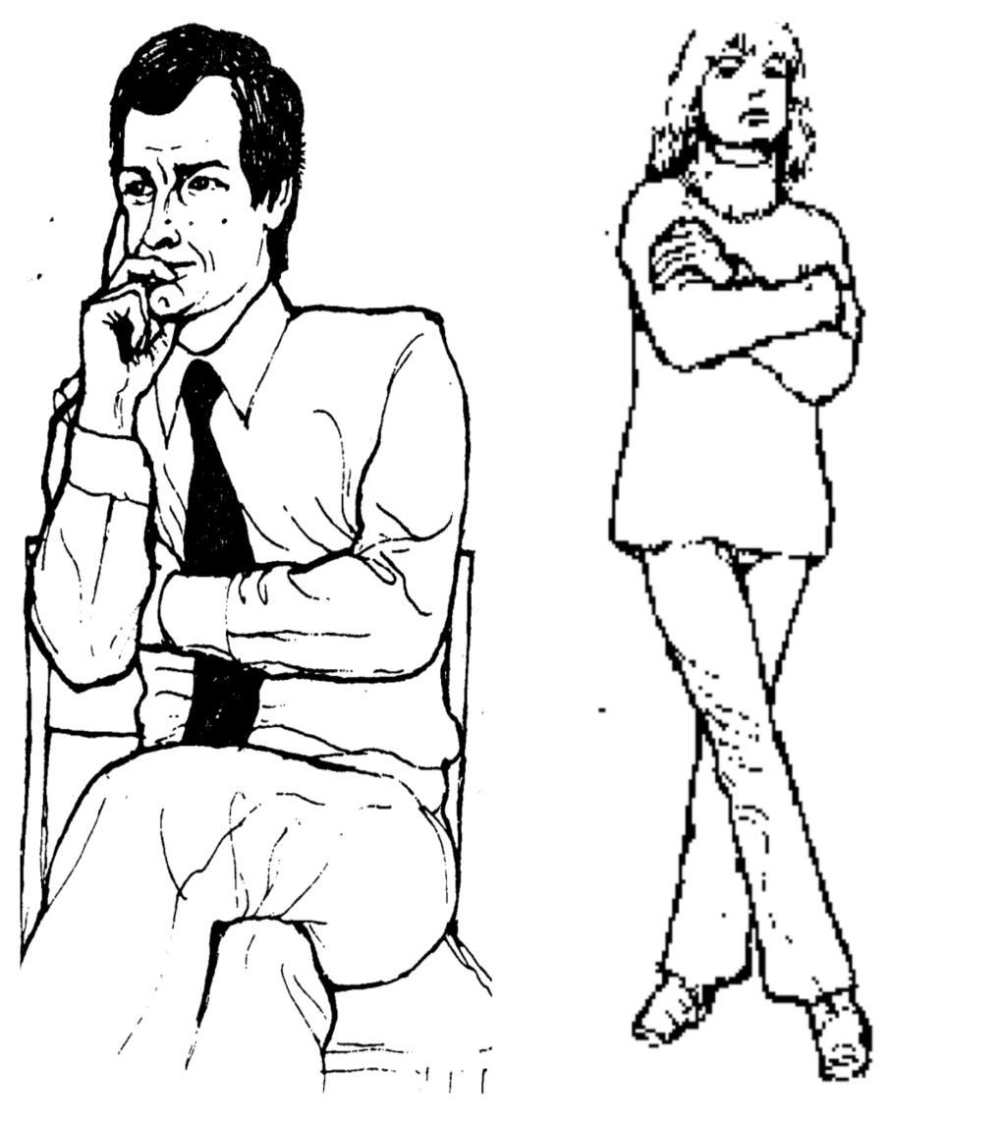
Инструкция: "Сейчас каждый из вас получит
Примеры зарытой позы в общении

Slide 7
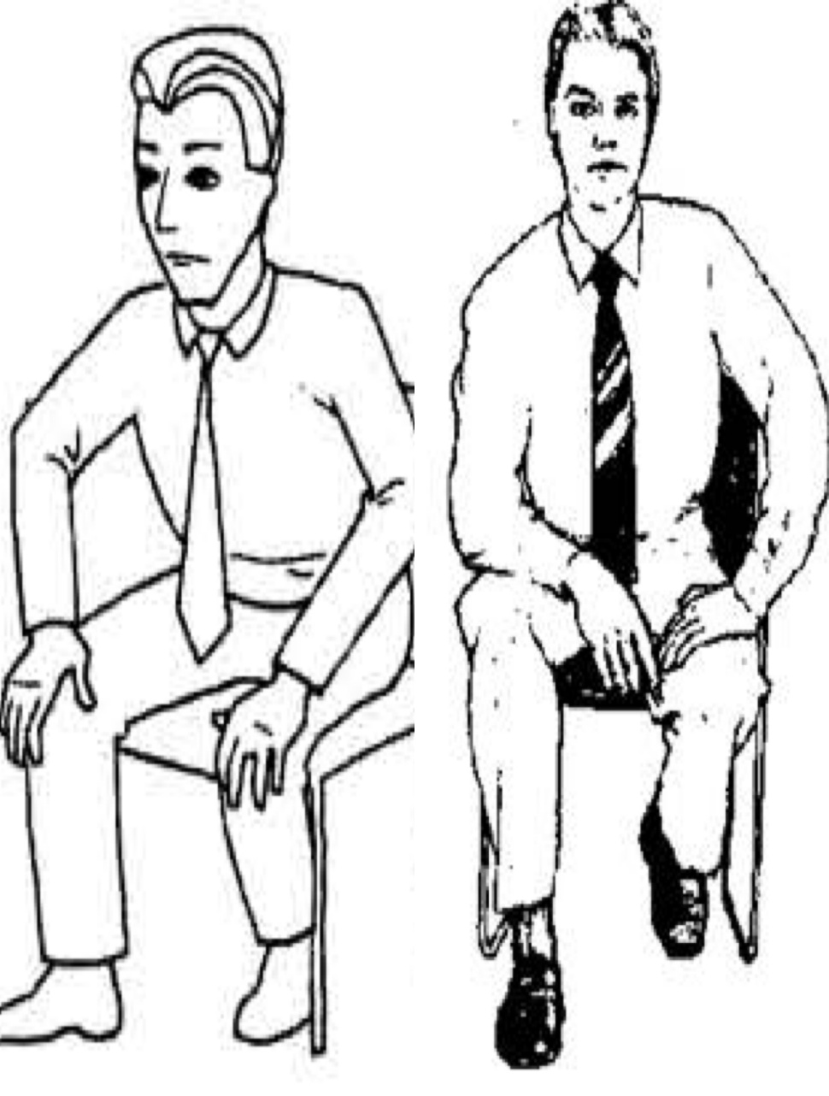
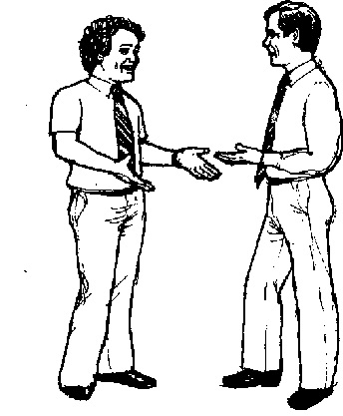
Примеры открытой позы в общении

Slide 8
4. «Эхо-реакция» – повторение последнего слова собеседника
Например: -Вася отобрал у меня игрушку!
-Отобрал игрушку,,,,
5. «Перефразирование» - пересказ слов говорящего своими словами. Например: «как я понимаю…», «другими словами..» и т.д.
6. Отражение чувств. Предоставить человеку возможность услышать о его чувствах со стороны.
«мне кажется ты чуствуеш...»
«понимаю, ты сейчас очень злишся….»

Slide 9
7. Побуждение – «Ну и?...», «и что дальше?..»
8. Резюмирование – подытожить основные идеи собеседника.
«Так значит ты считаеш….»

Slide 10
Результаты применения Активного слушания:
У взрослого:
-- Собеседник начинает относиться к Вам с большим доверием
- Рассказывает Вам гораздо больше, чем стал бы рассказывать в обычной ситуации
- Вы получаете возможность понять собеседника
У ребенка:
- Ослабевает или вовсе исчезает отрицательное переживание ребенка
- Ребенок, убедившись что взрослый его слушает, начинает рассказывать о себе все больше и больше
- Ребенок сам продвигается в решении своей проблемы.

